Slide 1

بسم اللہ الرحمٰن الرحیم

Slide 2


Slide 3
اردو
Instructor: Tasneem Khalid
Program: BS Psychology

Slide 4


Slide 5
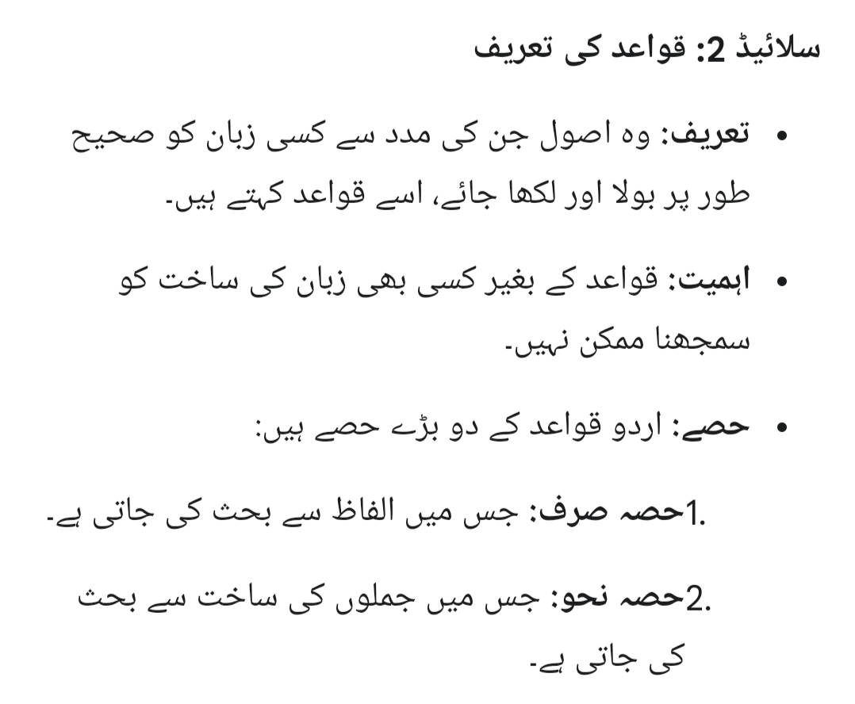

Slide 6
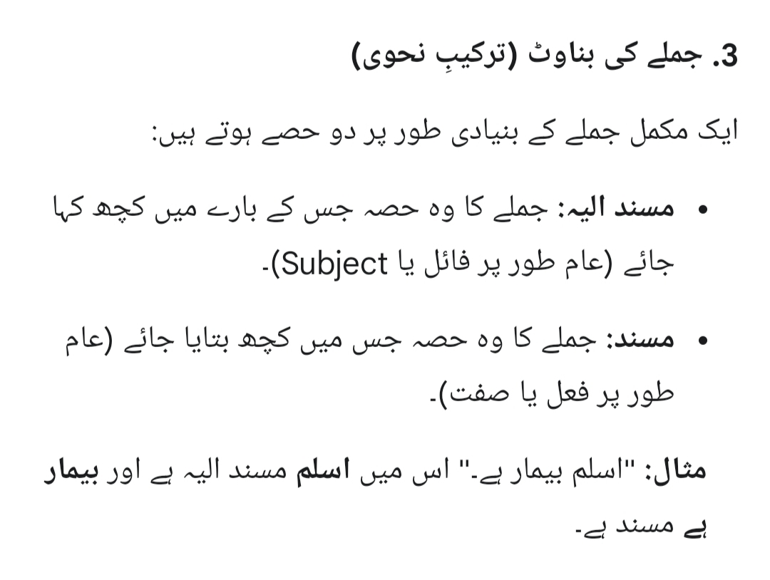

Slide 7
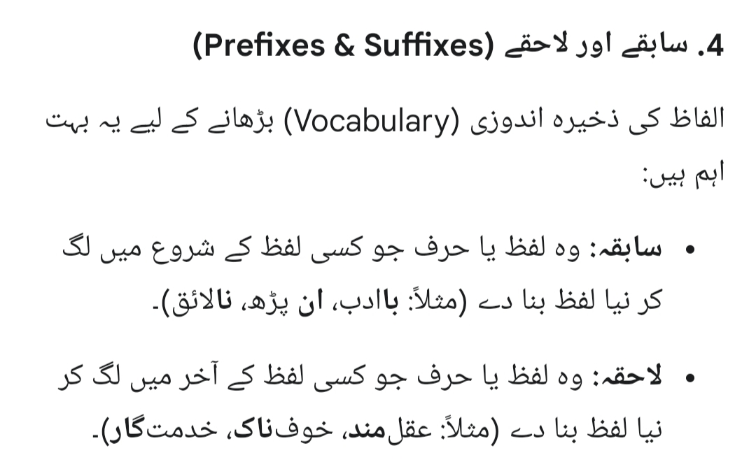

Slide 8
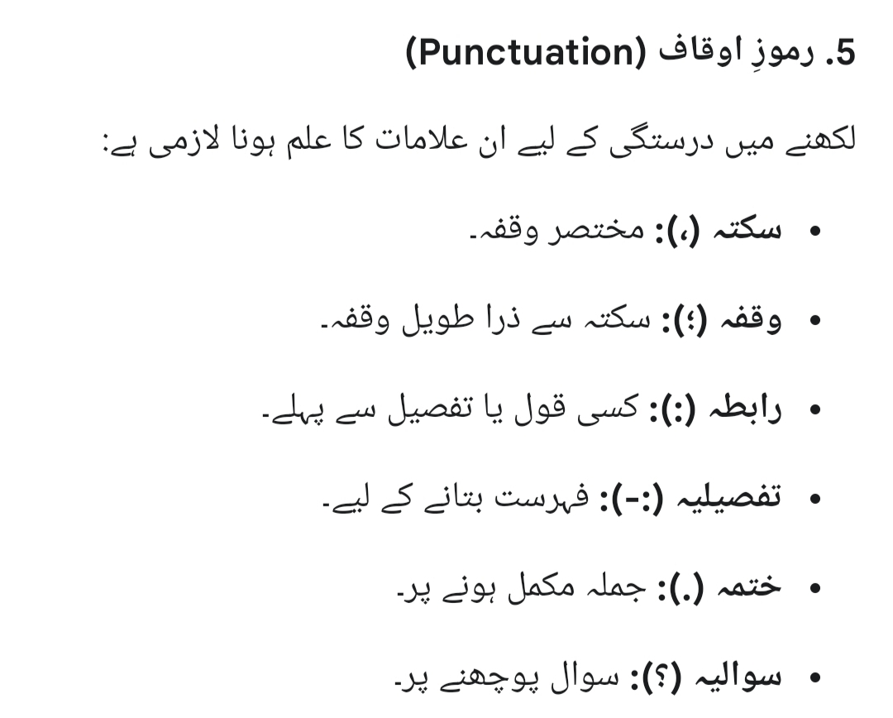

Slide 9
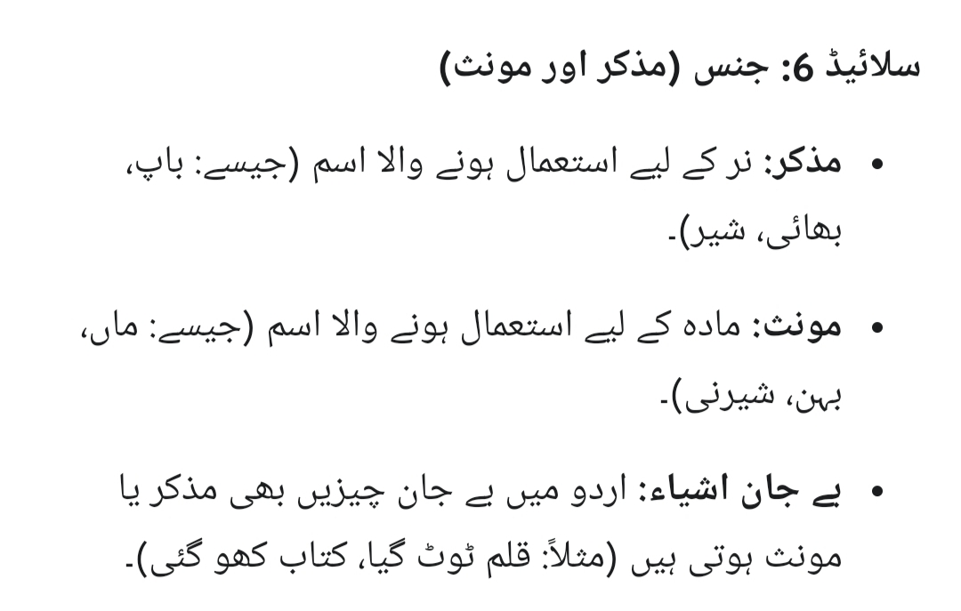

Slide 10
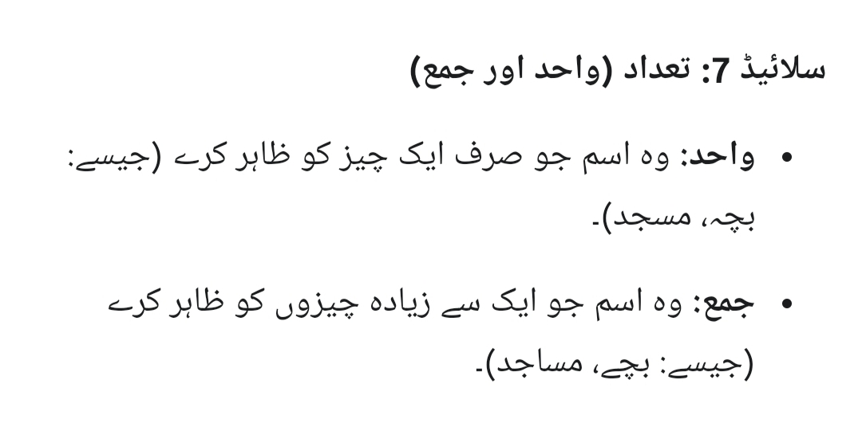

Slide 11
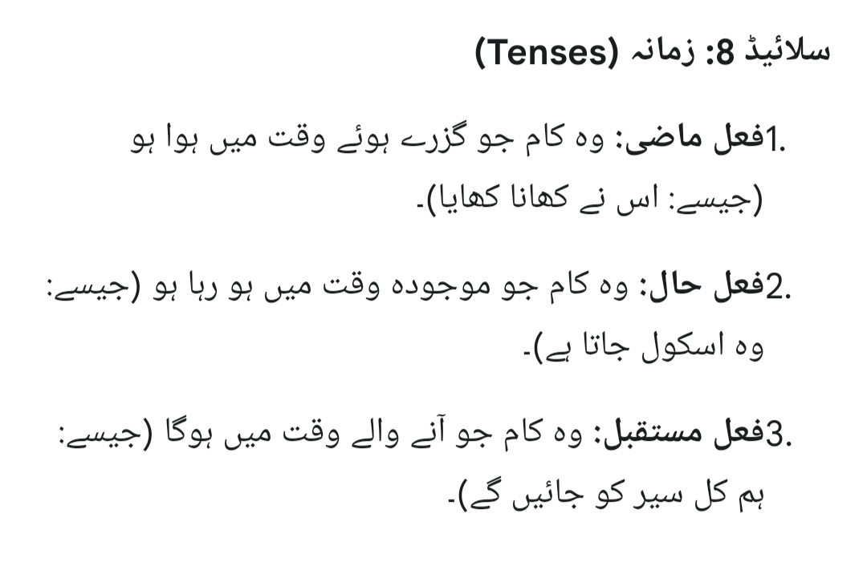

Slide 12
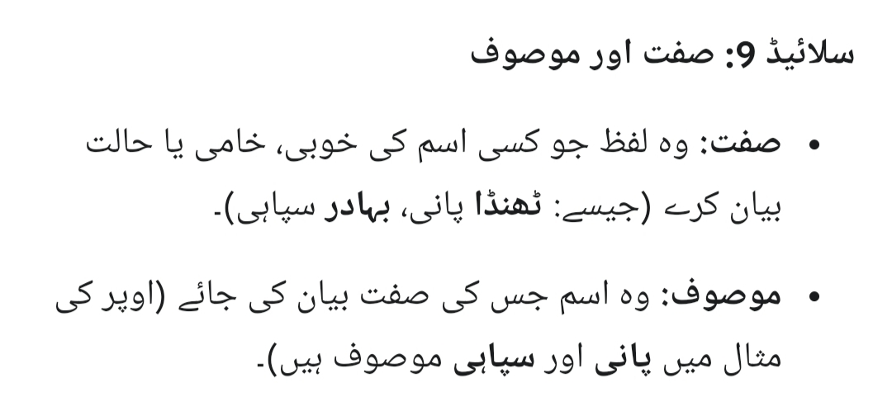

Slide 13


Slide 14
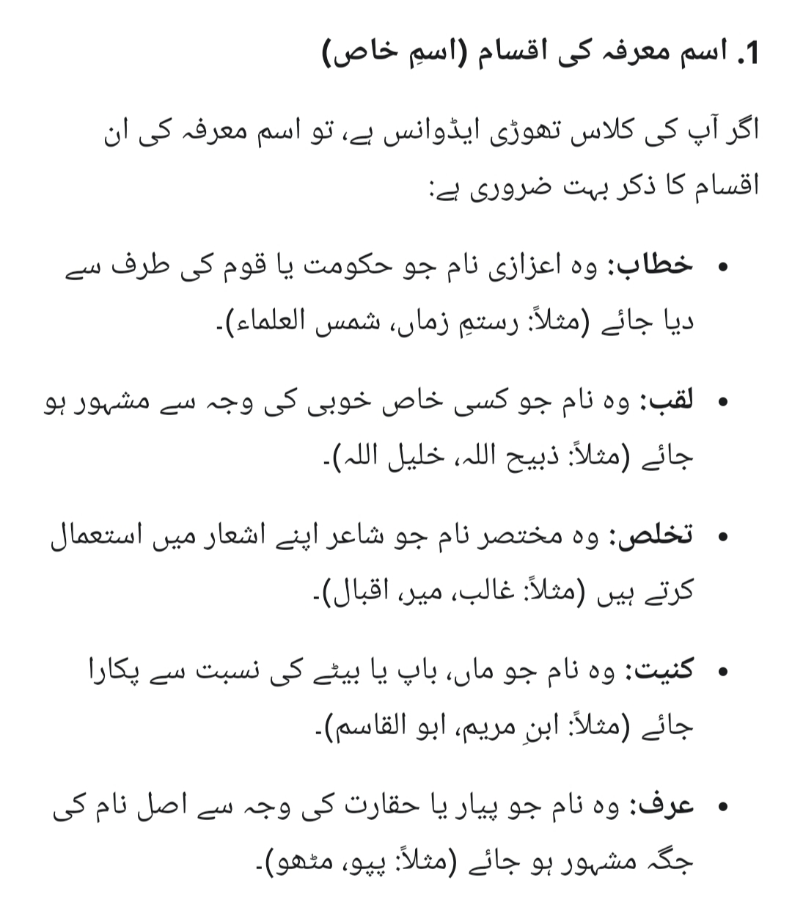

Slide 15
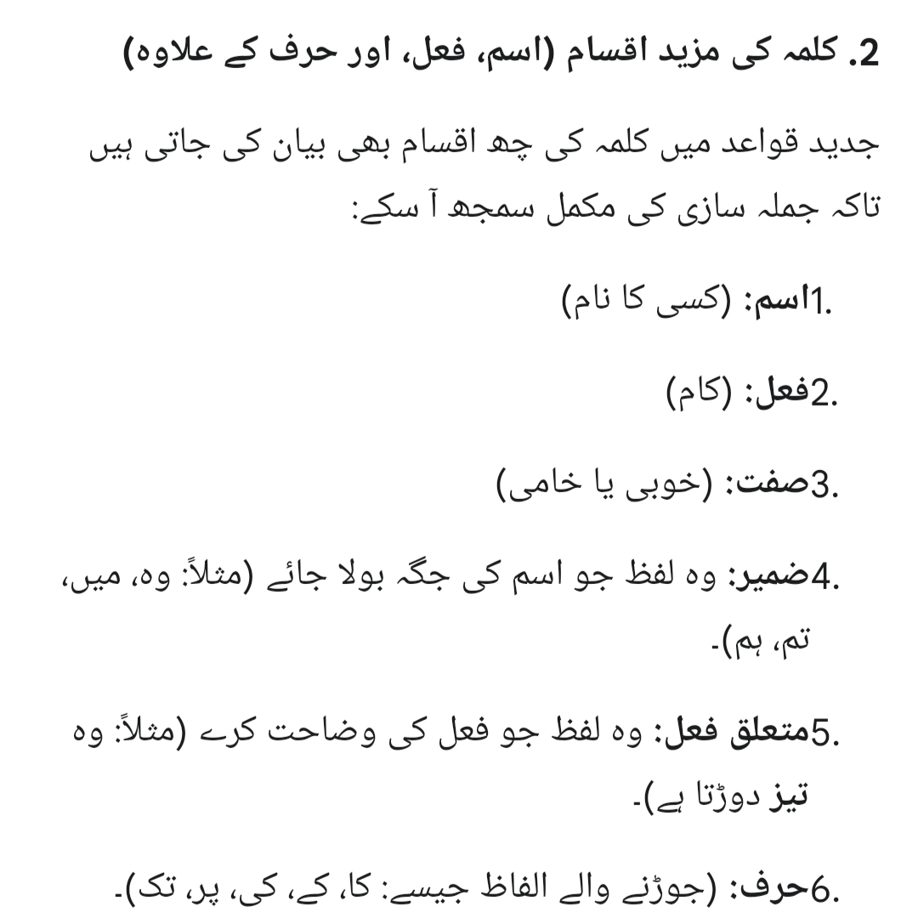

Slide 16
شکریہ

Slide 17


